Slide 1

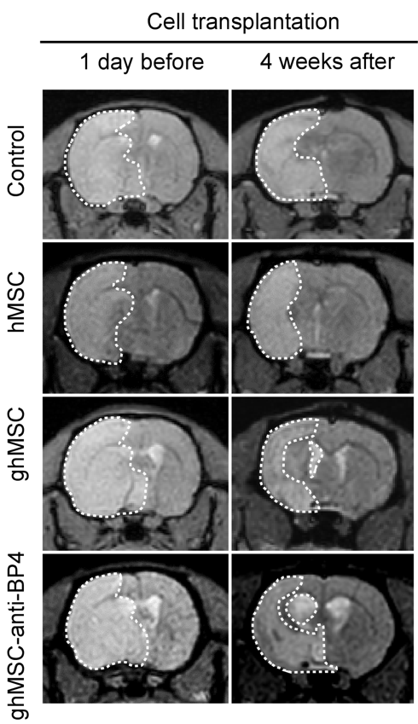
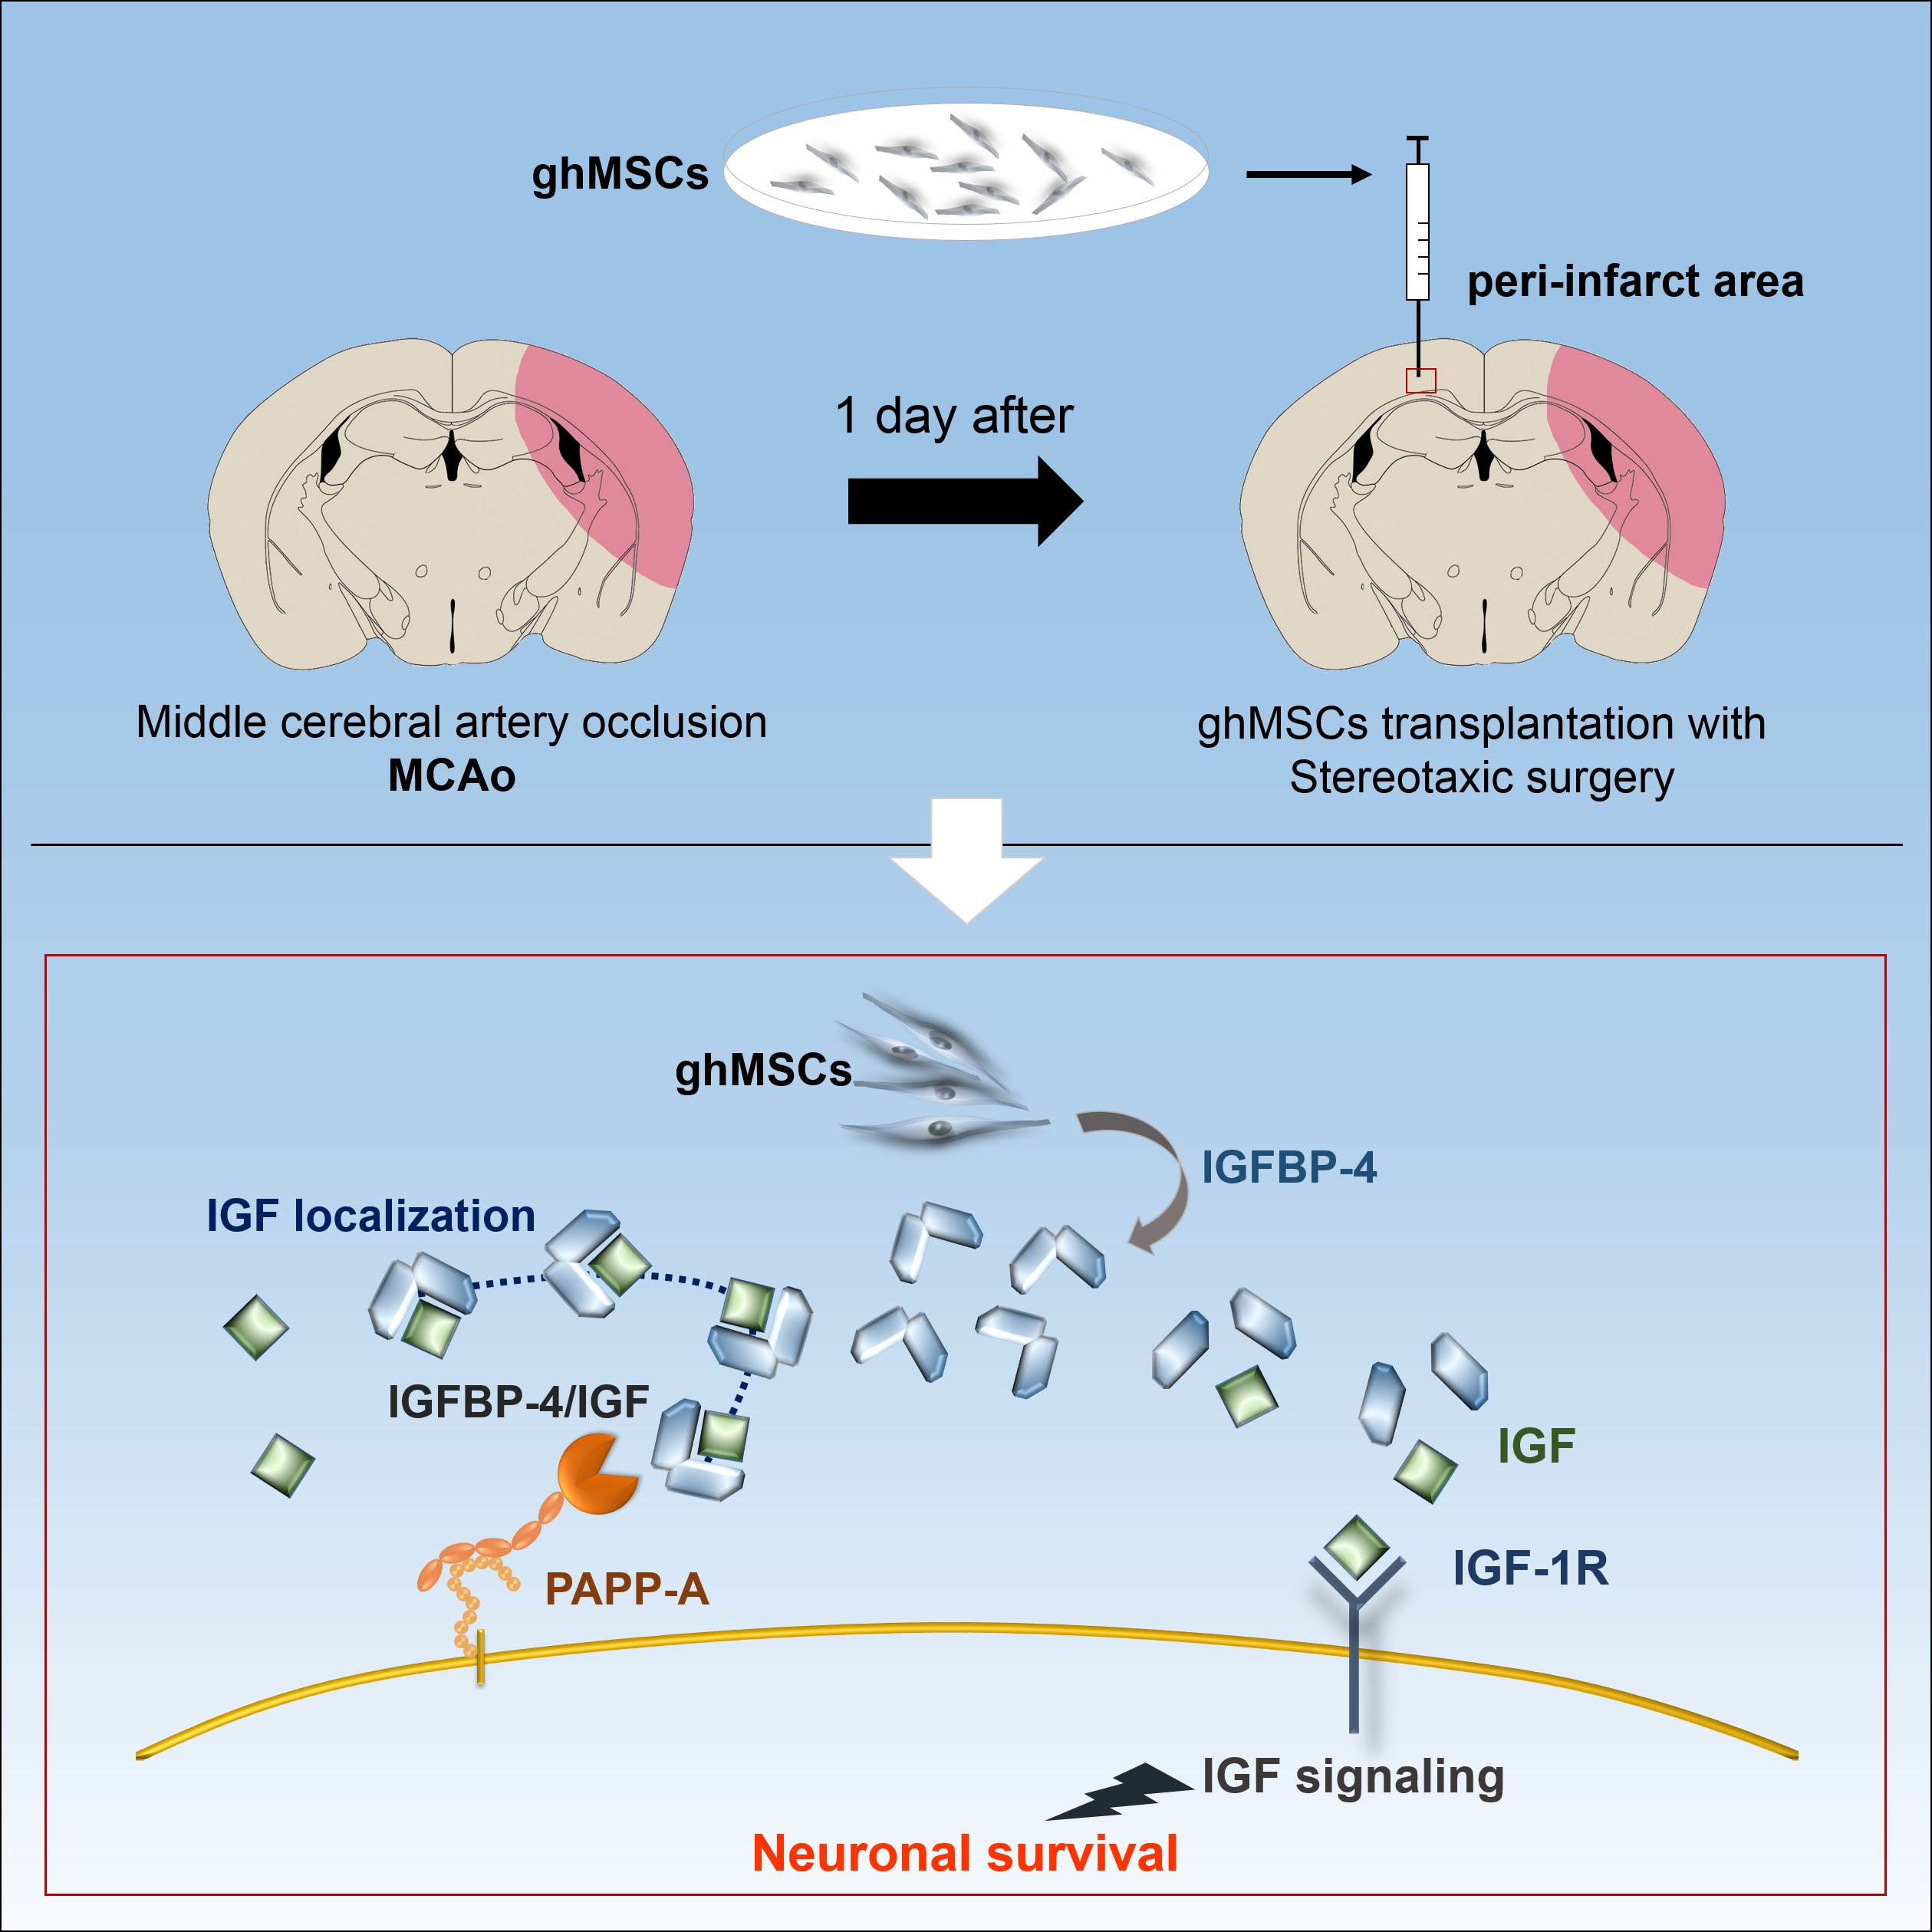
SNU Strategic Technology
치료 효능 강화 중간엽 줄기세포를 이용한
뇌 질환 치료제
서울대학교 치의학대학원 장미숙 교수
기술내용
본 기술은 인간 중간엽 줄기세포를 유효성분으로 함유하는 뇌졸중, 알츠하이머, 뇌경색 후유증, 혈관성 치매의 세포 치료제 기술임.
다양한 성장인자와 사이토카인을 다량 분비하는 교세포의 특성을 갖고 있는 치료 효능 강화 줄기세포 치료제 (ghMSC)로서 조직 재생능이 강화되어 뇌 질환 치료에 우수한 효과를 보유함.
유전자 조작 없이 chemical reprogramming (화학적 리프로그래밍) 방법으로 분화 유도되어 안전성 확보가 유리하고, 이미 여러 동물 모델에서 유효성과 안전성을 확보하였음.
주요 도면 및 사진
[유사교세포(ghMSCs)의 IGFBP-4를 통한 신경세포 보호 기전]
기술 개발 배경
줄기세포는 신경계에서 손상되거나 손실된 세포를 대체할 수 있는 능력 때문에, 뇌 질환과 같이 다루기 힘든 신경 질환의 유망한 치료제로 고려되고 있음.
뇌 질환을 치료하기 위해서는 손상된 뇌 조직을 재생시키는 것이 중요하며, 현재까지는 손상된 뇌 조직의 치료를 위해 초기 중간엽 줄기세포 만을 이용해 왔음.
그러나, 배양 초기 단계에서 얻을 수 있는 중간엽 줄기세포 양이 매우 제한되어 있기 때문에, 치료에 필요한 충분한 양을 얻기 어렵다는 문제가 있음.

Slide 2


특장점(효과)
유사교세포로 분화 유도된 후기 단계의 인간 중간엽 줄기세포를 뇌 질환 동물 모델에 주입한 결과, 손상된 뇌 조직이 재생됨을 뇌 MRI와 조직 염색으로 확인하였고, 동물의 뇌 기능 회복을 관찰함.
- 뇌경색 동물 모델에 주입한 결과 경색 부피가 50% 이상 감소
- 알츠하이머 유발 마우스 모델에 적용한 결과 공간지각능력에 대한 장기 기억력 개선 및 공간
인지력 개선 효과 확인
기술활용분야
뇌 질환 치료용 약학 조성물
응용분야 및 적용제품 | 관련 업체
응용분야 - 뇌혈관 및 신경계 질환 치료제 제조 분야 적용제품 - 뇌졸중, 알츠하이머, 뇌경색 후유증, 혈관성 치매 세포치료제 (4 적응증 모두 국내 및 PCT/해외 특허 출원 완료) | 세포 치료제 개발 업체 뇌 질환 치료제 개발 및 제조 업체
기술개발단계
현재 기술개발 단계
시제품 제작 / 성능평가
TRL 1
기초이론
실험
TRL 2
실용목적 아이디어
개념정립
TRL 3
연구실 규모의
성능검증
TRL 4
연구실 규모의
부품 등 성능평가
TRL 5
TRL 6
Pilot 규모의
시작품 제작
및 성능 평가
TRL 7
Pilot단계
시작품 신뢰성평가
TRL 8
시작품 인증
표준화
TRL 9
사업화
지식재산권 현황
No. | 기술명 | 출원번호 | 등록번호 | 국가
1 | 유사교세포로 분화 유도된 후기 단계의 인간 중간엽 줄기세포를 유효성분으로 함유하는 뇌졸중 치료용 약학적 조성물 | 10-2020-0106509 | 10-2503876 | KR
2 | 유사교세포로 분화 유도된 후기 단계의 인간 중간엽 줄기세포를 유효성분으로 함유하는 알츠하이머 치료용 약학적 조성물 | 10-2020-0106516 | 10-2408550 | KR
기술이전 상담 및 문의 : 서울대학교 산학협력단 이한용 변리사 hyonglee25@snu.ac.kr 02-880-2038

